Slide 1
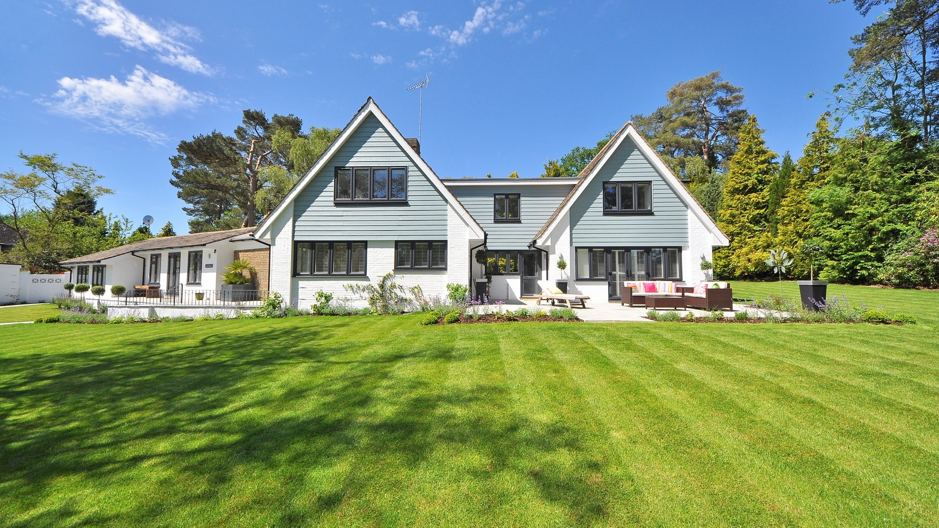
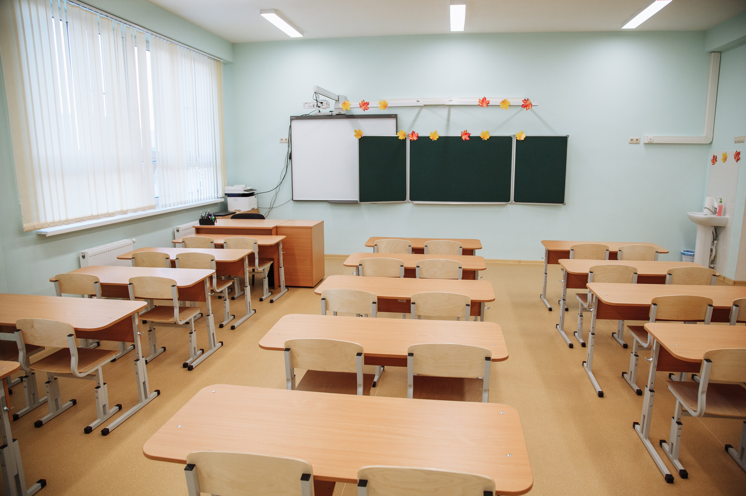
Модель предметно-развивающей среды в кабинетах начальных классов
Выполнила: Джомиева София, студент группы 421Н2
https://presentation-creation.ru/

Slide 2
Предметно-развивающая среда:
Это комплекс эстетических, психолого – педагогических условий, необходимых для осуществления педагогического процесса, рационально организованный в пространстве и времени, насыщенный разнообразными предметами и игровыми материалами.

Slide 3
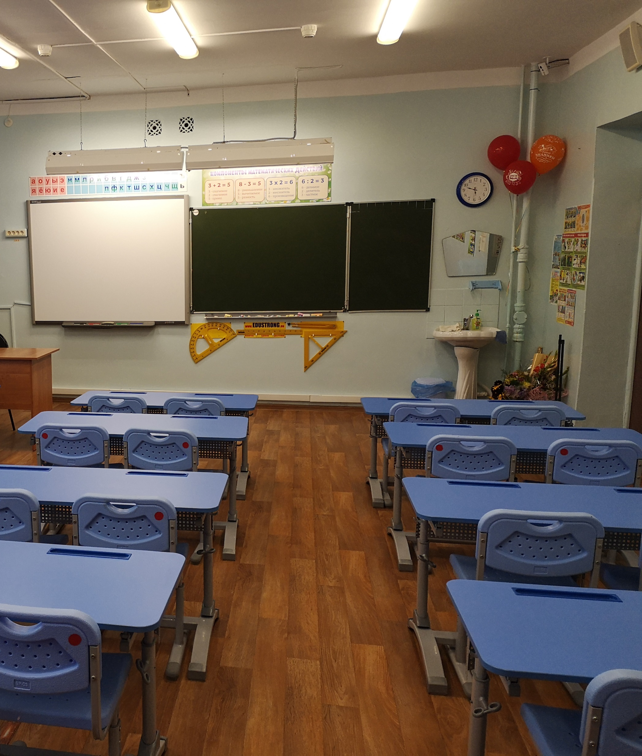
Модель предметно -развивающей среды
Успешно орнаизованная модель предметно -развивающей среды в начальной школе способствует:
1
Формированию культуры взаимоотношений, развитию учебных и творческих способностей детей.
2
Проявлению самостоятельности, ответственности и др.

Slide 4
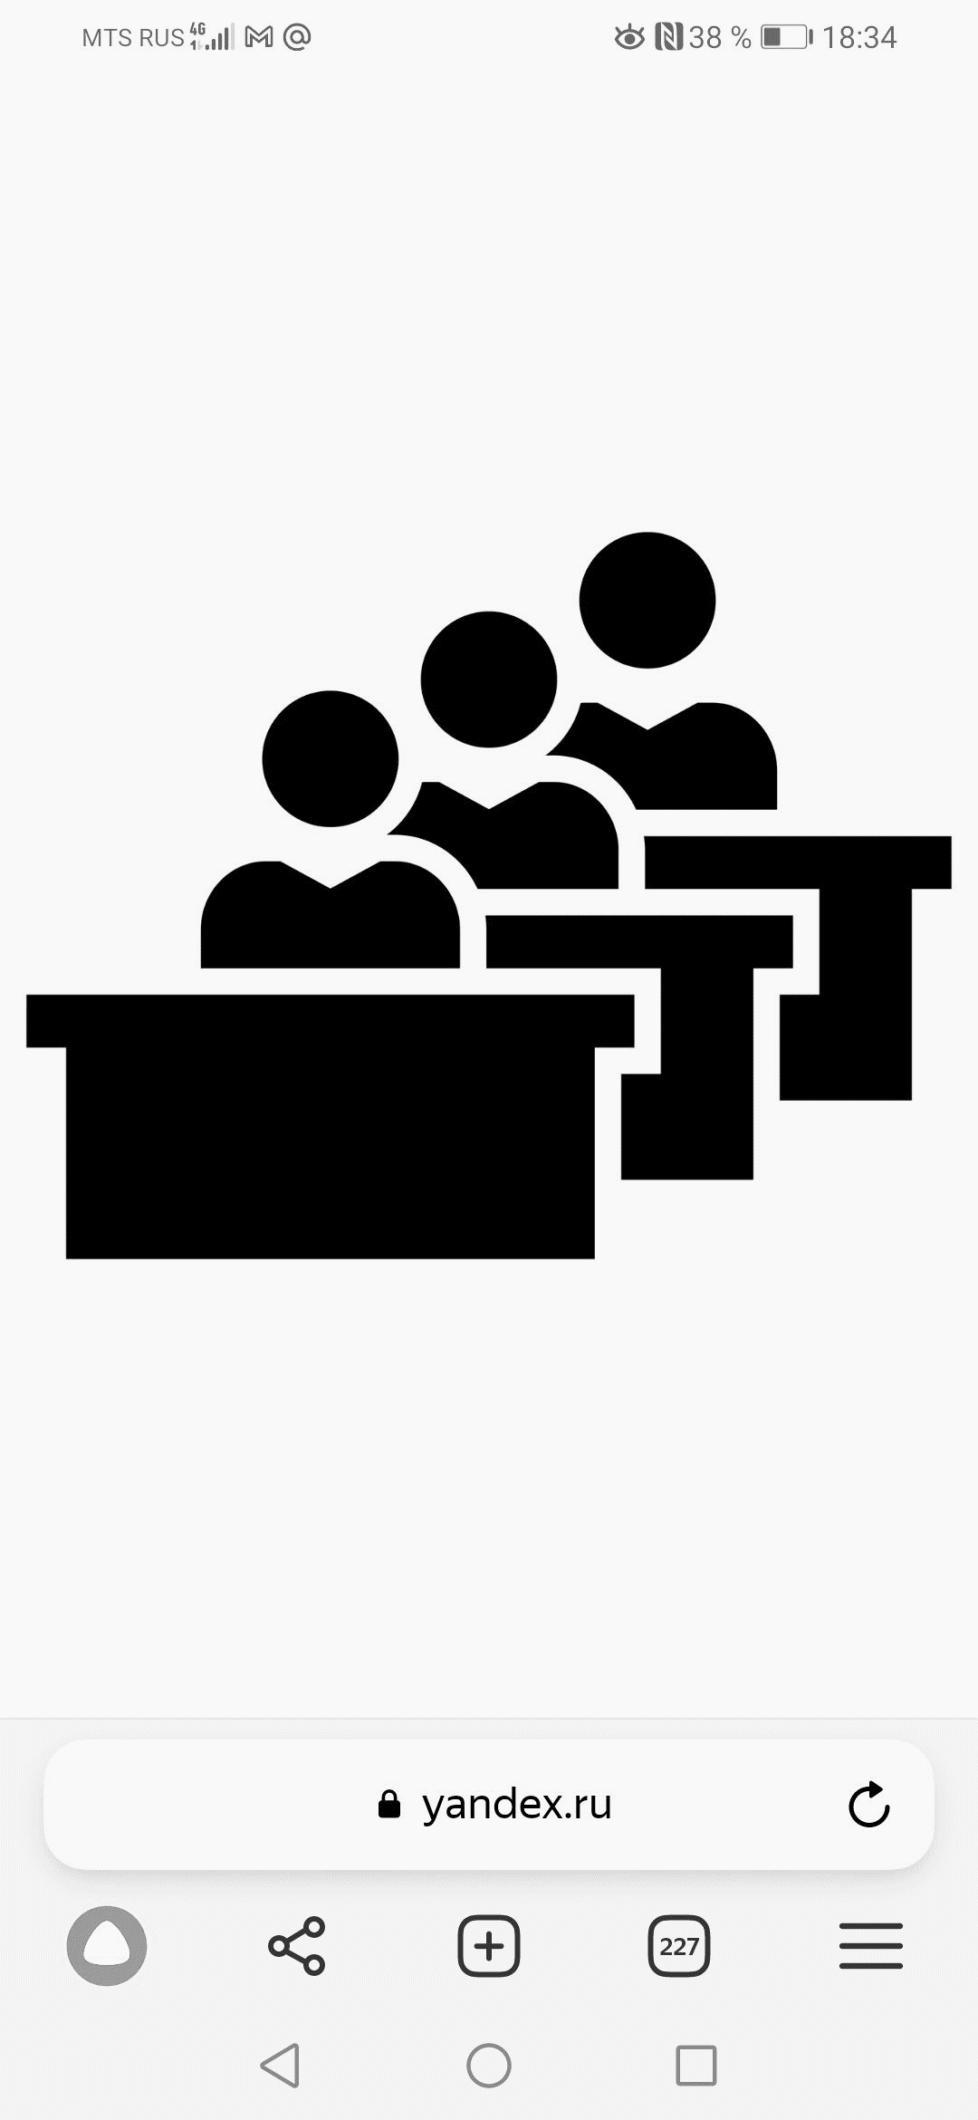


Модель предметно - развивающей среды
Для организации учебного процесса в кабинетах выделяют предметно - развивающие зоны:
Учебная
Информационная
Игровая

Slide 5
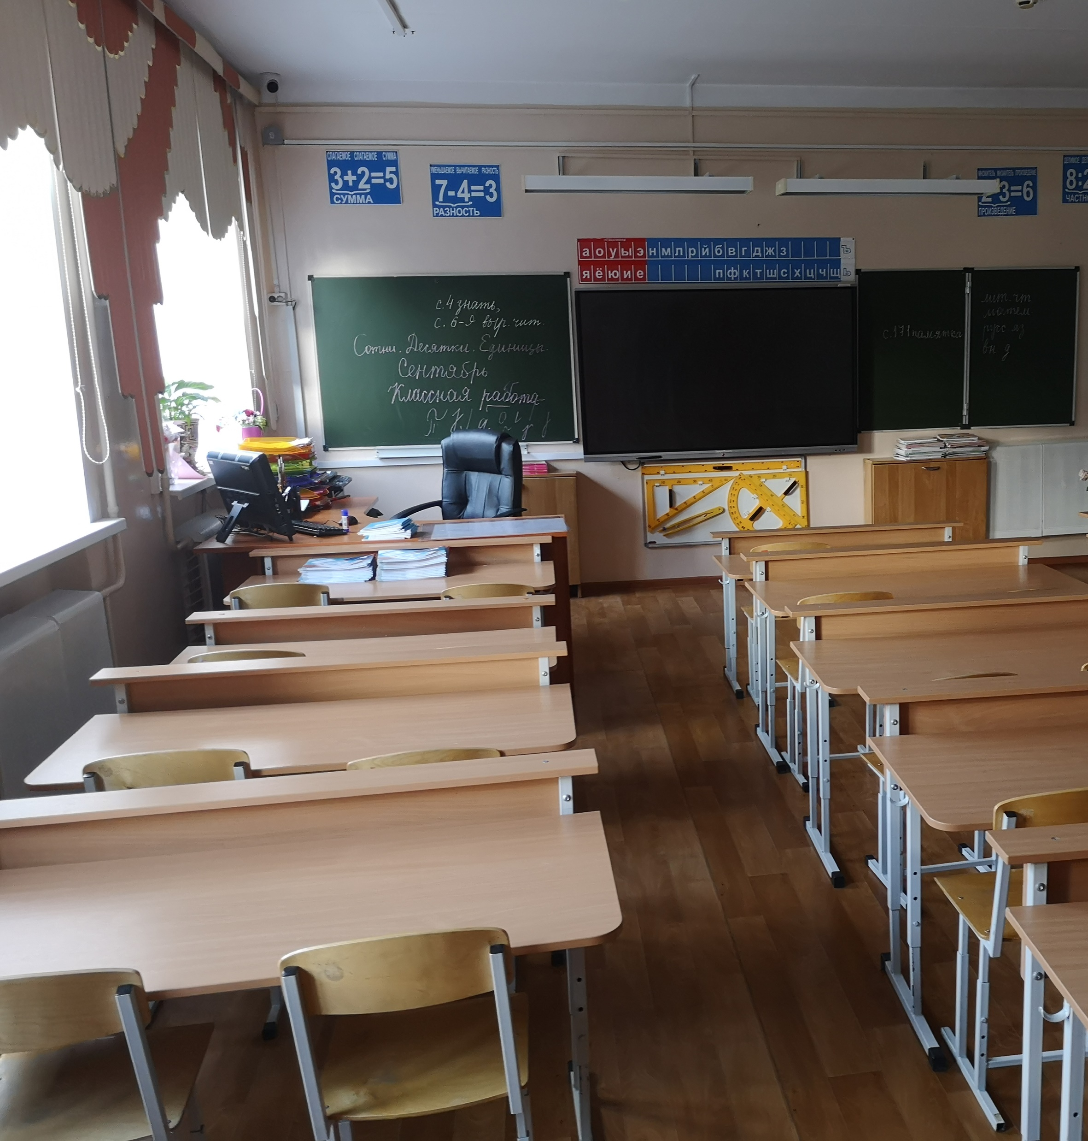
Особенности учебной зоны
Значимость учебной зоны: способствует комфортной организации учебного процесса, мотивации учебной деятельности и развитию познавательного интереса с помощью нестандартных приемов и способов обучения
В учебную зону входят:
ученические парты и стулья, учительское место, учебную доску, телевизор и экран, шкафы и так далее.

Slide 6
Особенности учебной зоны
Основные требования к организации учебной зоны учителя:
1
2
3
Мебель для организации рабочего места учителя включает стол + дополнительная столешница и стул, при этом место учителя должно быть впереди парт учащихся
Рабочее место учителя должно быть удобным для работы за ним, для размещения на нем классного журнала, 2-3 стопок ученических тетрадей, учебников, дидактических материалов, размещения аппаратных средств компьютерной техники (компьютер, сканер ,принтер)
Для рационального размещения и правильного хранения учебного оборудования необходим набор секций и так далее.

Slide 7
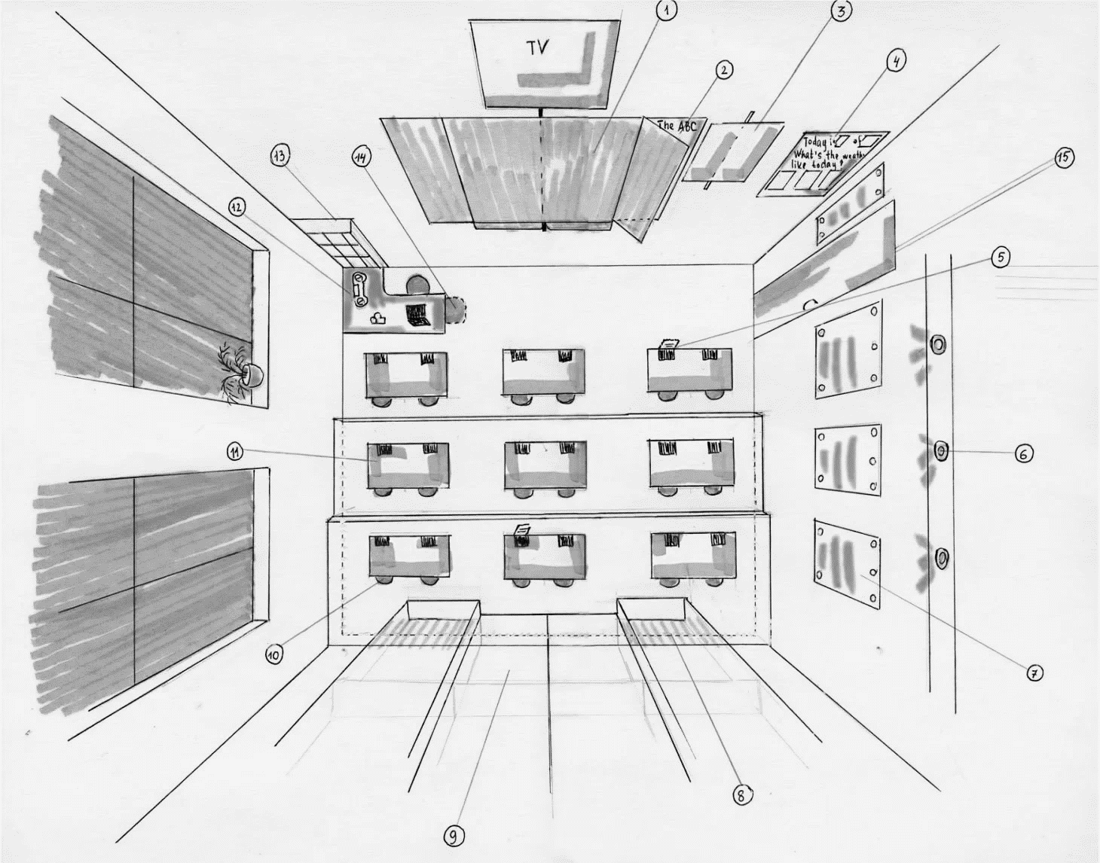
80-90 см
2,4 – 2,7 м
60 см
50-70 см
Не более 860 см

Slide 8
Особенности информационной зоны
Значимость информационной зоны: способствует созданию определенной конкретности и образности в абстрактном мышлении учащихся, повышение познавательного интереса к предмету, а также для расширения кругозора.
В информационную зону входят: информационные материалы для детей и родителей (рекомендации по воспитанию и так далее.)

Slide 9




Особенности информационной зоны
Основные требования к организации информационной зоны:
01
02
03
04
Содержание стендов включает жизнь России, края, города, класса, учебные материалы, творческие работы и так далее.
На передней стене класса-кабинета может быть расположен алфавит, таблицы по русскому языку и математике, экспонируемые постоянно.
В застекленных секциях шкафов, расположенных по задней стене рекомендуется размещать дидактический наглядный материал по учебным предметам.
На боковой стене рекомендуется размещать экспозиционные щиты со сменной информацией.

Slide 10
Особенности игровой зоны
Значимость игровой зоны: способствует тренировке подвижности, создает положительные эмоции и настрой.
В игровую зону входят: крупное организующее игровое поле, игровое оборудование, игрушки, игровая атрибутика разного рода, игровые материалы, необходимые для игровой деятельности детей.

Slide 11


Модель
предметно-развивающей среды
В начальной школе модель предметно-развивающей среды может включать также следующие зоны:
01
Творческая зона - способствует самореализации, развитию креативности; может содержать соответствующие приборы (краски, бумага, нитки и др.), требования связаны с правилами безопасности.
Санитарно-гигиеническая зона - способствует развитию гигиены и самостоятельности; включает в себя раковину, соответствующие принадлежности (мыло, бумага и др.); основные требования связаны с проведением генеральной уборки и др.
02

